Slide 1

Моделювання і пом’якшення наслідків соціальних лих, викликаних катастрофами та тероризмом
Проект G4877 за грантовою програмою НАТО “Science for peace and security”
Офіційна дата початку: 29.10.2014 Ефективна дата початку: 18.01.2015
Термін виконання проекту: 2 роки

Slide 2
Виконавці проекту
Інститут комп’ютерних наук Румунської академії
Директор від країни НАТО – проф. Х.-Н. Теодореску
ННК “Інститут прикладного системного аналізу”
НТУУ “КПІ”
Ко-директор – проф. Н.Д. Панкратова
Кінцевий користувач – МВС України
Інститут математики і комп’ютерних наук Академії наук Молдови
Ко-директор – проф. С. Кожокару

Slide 3
Мета проекту
Метою проекту є створення арсеналу інструментів, методів, моделей, алгоритмів для виявлення, моніторингу, моделювання, пом'якшення соціальних лих, викликаних тероризмом і катастрофами різного характеру (природного, техногенного тощо).

Slide 4
Структура проекту
Підпроект 1: Адаптація і удосконалення інструментів для моніторингу та текстової аналітики в області соціальних лих, катастроф і тероризму
Підпроект 2: розробка механізму прогнозування для процесів соціальних заворушень
Підпроект 3: розробка набору інструментів моделювання для сценарного аналізу (передбачення) соціальної катастрофи
Підпроект 4: заснування ситуаційно-аналітичного центру моніторингу, виявлення та реагування на соціальні катастрофи

Slide 5
Підпроект 1: Адаптація і удосконалення інструментів для моніторингу та текстової аналітики в області соціальних лих, катастроф і тероризму
Визначення джерел інформації щодо соціальних катастроф, екстремізму, тероризму. Релевантні джерела інформації необхідні для розробки надійних показників соціальних процесів і настроїв
Збір текстових даних (англійською, українською, російською, румунською мовами) з соціальних медіа, новин, форумів, мереж Twitter і Facebook, блогів і обговорень
Розробка правил класифікації та сентимент-аналізу для домену соціальних лих, катастроф і тероризму. Спеціальні правила будуть розроблені для виявлення теми кожного тексту і для визначення настрою (позитивний, негативний, нейтральний), пов'язаного з цією темою

Slide 6
Підпроект 2: розробка механізму прогнозування для процесів соціальних заворушень
Розробка набору показників, які дозволяють кількісно охарактеризувати соціальну ситуацію
Збір і обробка статистичних даних для задачі у відповідності з обраним набором показників, як із зовнішніх джерел, так і з даних, отриманих на етапі аналізу тексту
Розробка та адаптація математичних методів моделювання та прогнозу, які забезпечують прогнозування перебігу соціального лиха

Slide 7
Підпроект 3: розробка набору інструментів моделювання для сценарного аналізу (передбачення) соціальної катастрофи
Створення методології на математичній основі для складних, неструктурованих, багатопараметричних задач. Методи Делфі, морфологічного аналізу, аналізу ієрархій тощо
Об’єднання результатів текстової аналітики і механізмів прогнозування з методологією передбачення для створення сценаріїв, що описують можливий перебіг соціальної катастрофи при різних шляхах впливу на неї

Slide 8
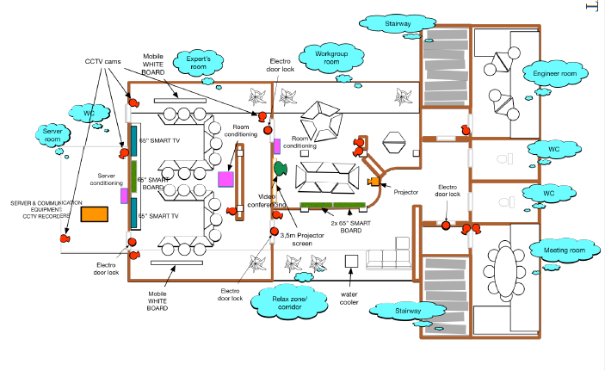
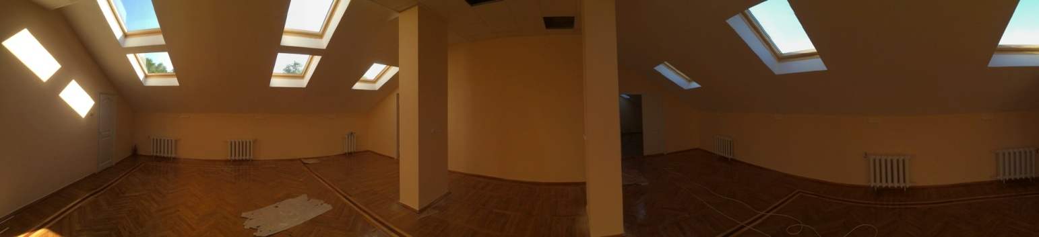
Підпроект 4: заснування ситуаційно-аналітичного центру моніторингу, виявлення та реагування на соціальні катастрофи

Slide 9
Команда ІПСА в проекті
д.т.н., проф. Н.Д. Панкратова
д.т.н., проф. П.І. Бідюк
к.т.н., доц. Н.І. Недашківська
к.т.н., н.с. Ю.О. Селін
к.т.н., м.н.с. О.М. Терентьєв
к.т.н., м.н.с. І.О. Савченко
к.т.н., м.н.с. Л.Ю. Малафєєва
к.т.н., м.н.с. О.Г. Малишевський
м.н.с. М.П. Макуха
пров. інж. В.В. Савастьянов

Slide 10
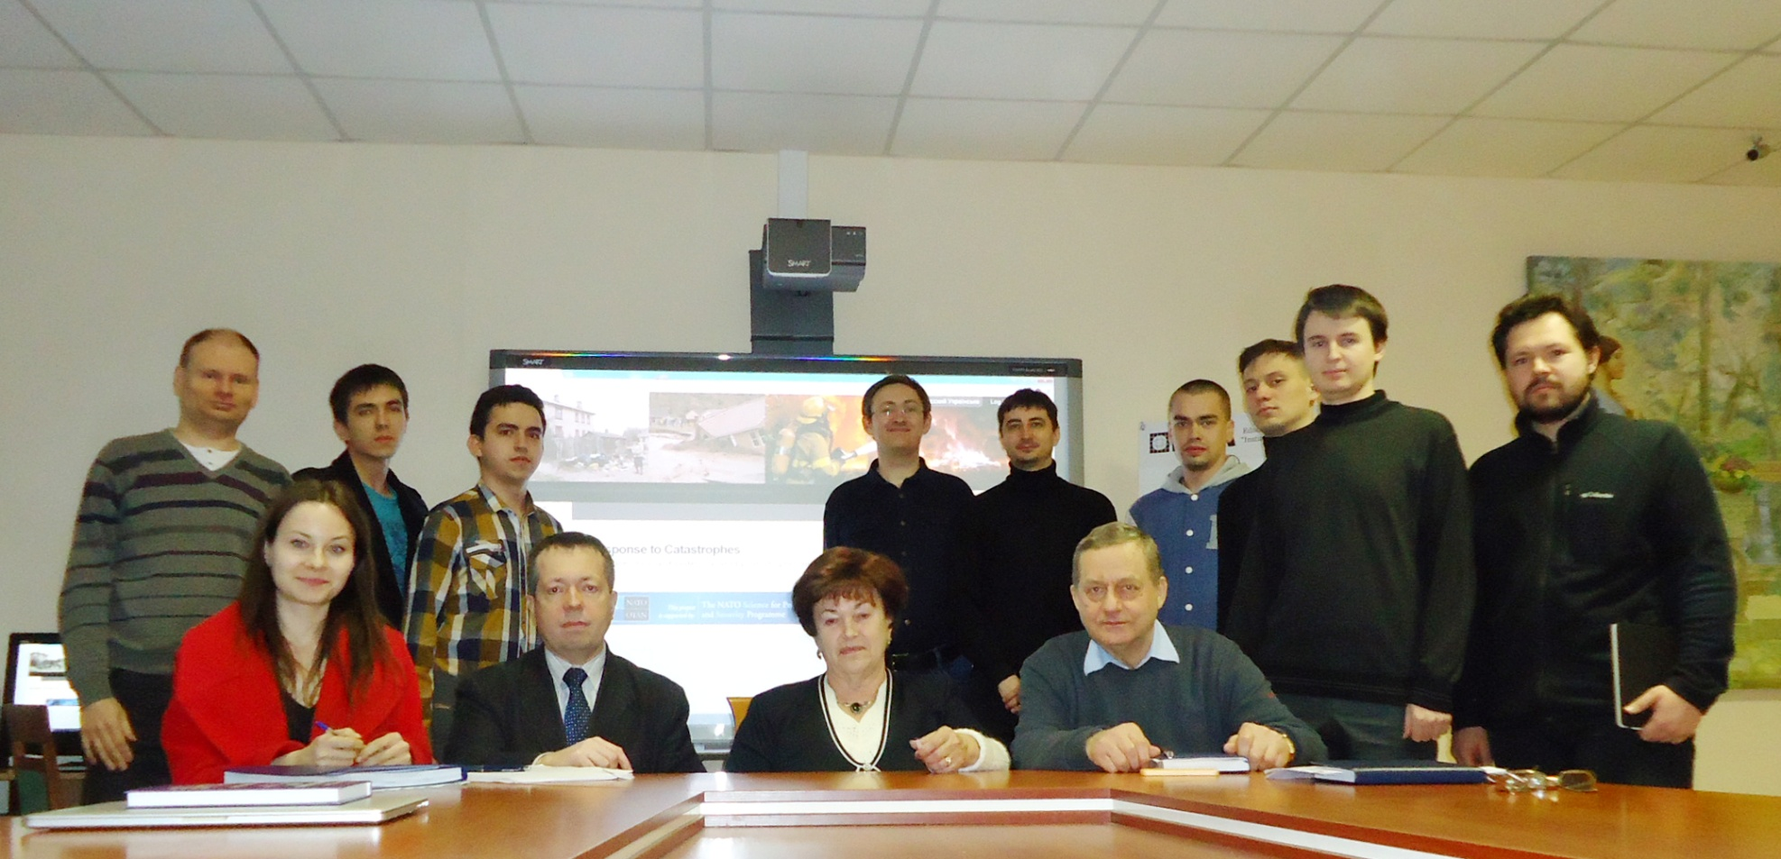
Команда ІПСА в проекті

